Slide 1

Макеєва Ірина
Наукова бібліотека
ДНУ ім. О.Гончара
Дистанційна освіта
бібліотекарів

Slide 2
Дистанційна освіта (дистанційне навчання
= освіта через інтернет = навчання з
використанням інформаційно-
комунікаційних технологій = електронне
навчання – усі ці назви несуть у собі одне
смислове значення) набуває сьогодні все
більшої популярності.

Slide 3
Термін «дистанційна освіта» вперше з’явився у першому випуску журналу Британського Відкритого університету «Teaching at a Distance», міжнародному журналі «About Distance Education», в назві австралійського журналу «Distance Education», канадського журналу «Journal of Distance Education» та американського журналу «American Journal of Distance Education».

Slide 4
Дистанційне навчання визначається
Оксфордським словником англійської
мови як «метод навчання, при якому
лекції транслюються або уроки
проводяться заочно, без необхідності
відвідування школи чи коледжу».

Slide 5
Достоїнства дистанційної освіти
можливість вибору навчальної програми;
• можливість організувати навчання співробітників бібліотек за максимально короткий термін без відриву від виробництва;
• дозволяє бібліотекарю навчатися у власному, зручному для нього темпі;
• сполучення теоретичного і практичного курсу з обов'язкови тестуванням;
• неприступність результатів тестування й інших оцінок широкому колу людей.

Slide 6
Обмеження
недостатність і недосконалість
матеріально-технічної бази організації;
психологічні бар'єри тих, кого навчають.

Slide 7
Концепція розвитку дистанційної освіти в
Україні, яка була затверджена
Постановою МОН України від
20.12.2000р., передбачає, що дистанційна
освіта – це форма навчання, рівноцінна з
очною, вечірньою, заочною та
екстернатом, і яка реалізується за
технологіями дистанційного навчання.

Slide 8
Вперше на Україні Інститут
післядипломної освіти ДАКККіМ у жовтні
2008 року запровадив дистанційне
навчання з метою підвищення кваліфікації
бібліотекарів.

Slide 9

ХДНБ ім. В. Г. Короленка було
розроблено і впроваджено з січня 2016р.
дистанційний курс «для бібліотекарів-
бібліографів, архівістів, музеєзнавців та
всіх бажаючих підвищити професійний
рівень» «Електронна бібліографія»
(куратор курсу Л. Глазунова) https://osnova.d-academy.com.ua/

Slide 10
Приклад успішної організації
дистанційного курсу, «орієнтованого на магістрів, аспірантів, викладачів, фахівців дистанційного навчання», з тематики спеціальності «Інформаційна, бібліотечна та архівна справа» надає Національний технічний університет «Харківський політехнічний інститут».

Slide 11
Відомими в Україні провідними проєктами онлайн-освіти світового рівня є edX (спільний проєкт Гарвардського університету та Массачусетського технологічного інституту), Coursera (заснований викладачами Стенфордського університету), Udacity (заснований викладачами Стенфордського університету).

Slide 12
Prometheus
Український громадський проєкт масових
відкритих онлайн-курсів. Головною метою
проєкту є безкоштовне надання онлайн-доступу
до курсів університетського рівня всім бажаючим,
а також надання можливості публікувати та
розповсюджувати такі курси провідним
викладачам, університетам та компаніям.
https://courses.prometheus.org.ua

Slide 13
ВУМ online
Відкритий університет Майдану. Представлені проектом навчальні курси сформовані з відеолекцій, практичних завдань та контрольних запитань (для перевірки набутих знань) і є курсами, які пропонуються провідними фахівцями різних галузей знань і сфер діяльності.
https://vumonline.ua/

Slide 14

Національна онлайн-платформа з
освітніми серіалами, які допоможуть
вільно використовувати цифрові
технології в роботі, навчанні, для
професійного та особистісного розвитку.
https://diia.gov.ua

Slide 15
Європейський Простір
Веб-платформа надає інформаційний супровід, ресурсну базу, презентаційний майданчик для громадських організацій. Один з інструментів цієї платформи – освітні онлайн-курси, спрямовані на розвиток громадянського суспільства, навичок комунікації, маркетингу, брендингу тощо.
https://euprostir.org.ua/

Slide 16
Культура і Креативність
Інформаційний ресурс пропонує
онлайн-курси, на яких міжнародні експерти
у галузі культури діляться своїм досвідом,
розкривають секрети професії та навчають
створювати якісні культурні проєкти.
https://www.culturepartnership.eu/

Slide 17
Участь співробітників НБ ДНУ у дистанційної освіті
2018 рік
Бібліотекарі брали участь у вебінарах «Пошук і аналіз наукової літератури в Web of Science» (30.01.2018), «Index Copernicus (IC) − онлайнова наукометрична база даних» (25.04.2018), «Журнали: підібрати, почитати, порівняти, не помилитися» (16.05.2018).

Slide 18
2019 рік
Участь у онлайновій конференції «Бібліотеки в умовах пандемії COVID-19» (19 травня 2020 р.), онлайн-конференції в рамках проведення громадського обговорення проєкту Закону України «Про внесення змін до Закону України «Про бібліотеки і бібліотечну справу» (нова редакція) (20 травня 2020 р.)

Slide 19
2020 рік
Вебінари компанії CLARIVATE «20 років Будапештській
ініціативі відкритого доступу» та «Web of Science Core Collection для ефективної наукової діяльності;
«SendPulse: інструмент e-mail для вчителів та бібліотекарів»
Інформаційний вебінар «консорціум ORCID В Україні: переваги та можливості»;
Вебінар «Гранти для організації із сфери культури та креативних індустрій»;
онлайн –тренінг з цифрової безпеки (УБА та «Проєкт підтримки Дія);
Презентація електронних ресурсів Національної науково-технічної бібліотеки Німеччини.

Slide 20
2021 рік
Зимова школа медіаосвіти та медіаграмотності АУП;
«Нове в УДК» (ДНТБ України)
«SendPulse: інструмент e-mail для вчителів та бібліотекарів» (Дистанційна академія)
Онлайн-клуб «BiblioClub» (НТБ ДНУЗТ);
Онлайн-конференція УБА «Роль бібліотек у цифровій інклюзії»;
Лекція УБА «Постковідні синдроми: гендерніі та вікові аспекти».

Slide 21
Висновки
Дистанційне навчання характеризується високим професіоналізмом, прагненням до співробітництва, самоствердженням і високим рівнем комунікації з колегами.
При створенні системи заходів щодо підвищенні кваліфікації кадрів кожна бібліотека повинна враховувати конкретні умови своєї роботи, свою специфіку й можливості.

Slide 22
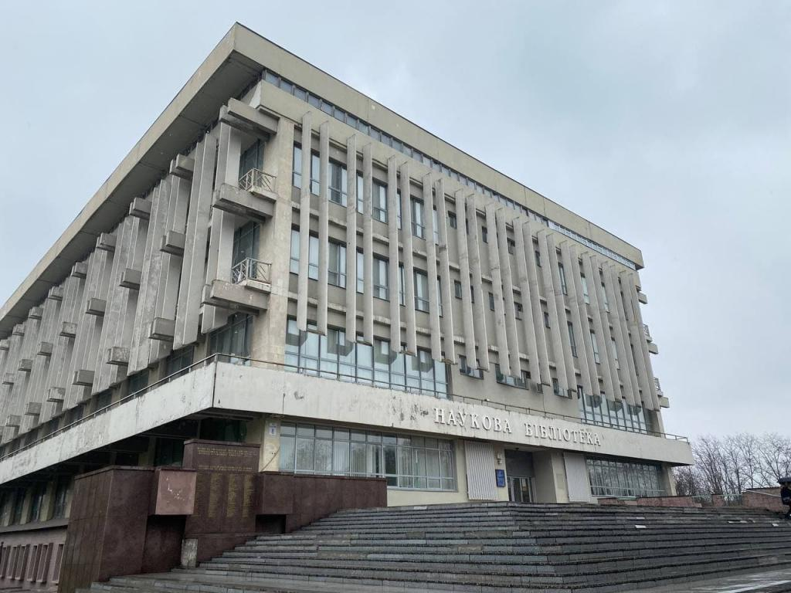
Бажаю успіхів!
Макеєва Ірина Іванівна, завідувачка сектором методичної роботи Наукової бібліотеки Дніпровського національного університету імені Олеся Гончара
makevirina@i.ua

